Slide 1
STEP 7 Unit 2
Rainbow English 3 класс

Slide 3
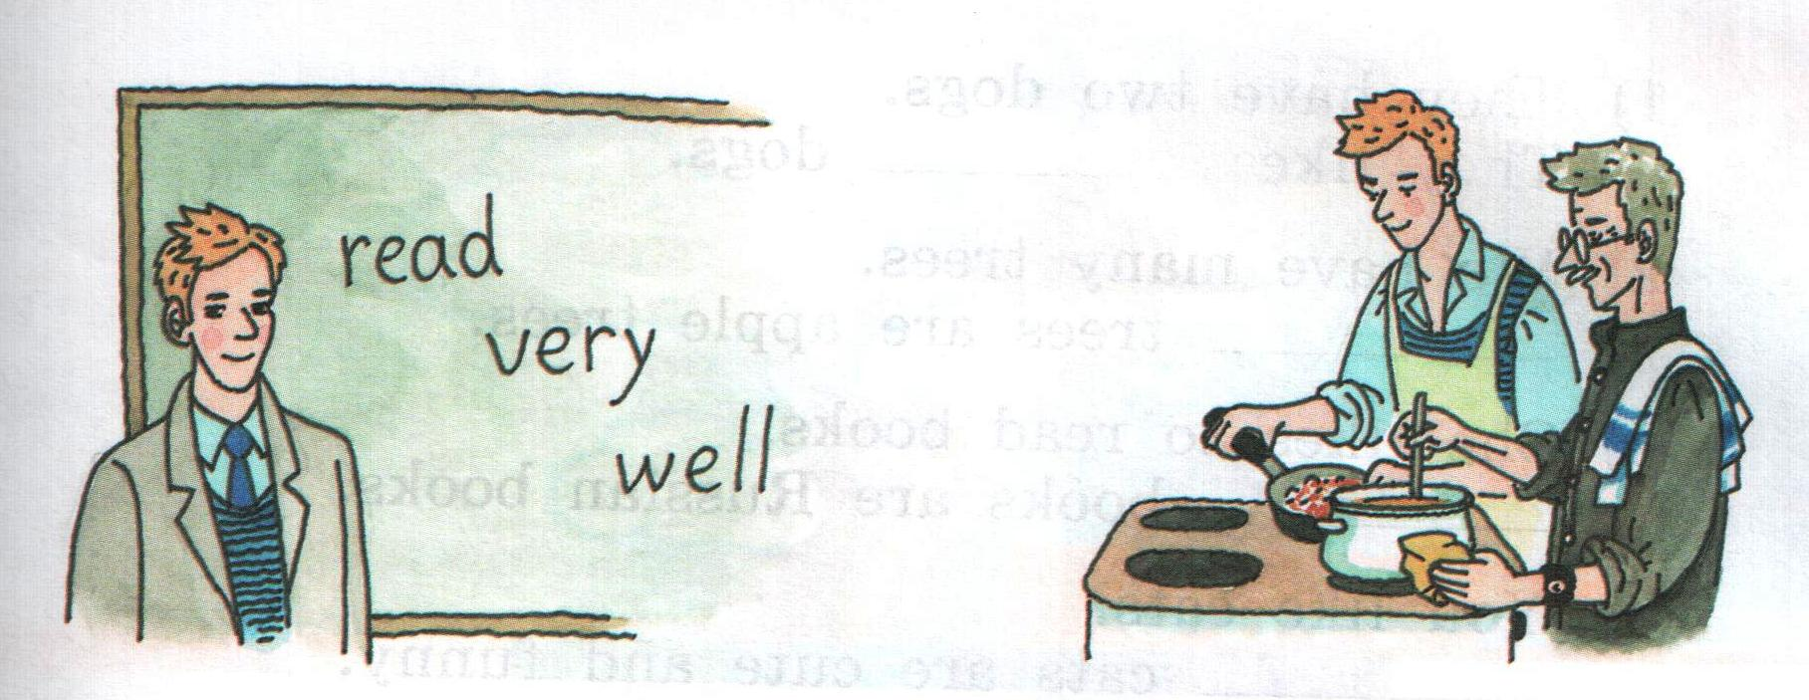

Slide 4
Рик и его дедушка

Slide 5
Закончи предложения притяжательными местоимениями и прочитай их.
their
Our
Her
Your
Its
His

